Slide 1
Missão do IFAM
Promover com excelência a educação,
ciência e tecnologia para o desenvolvimento sustentável da Amazônia.
Plano de Desenvolvimento Anual
2014

Slide 2
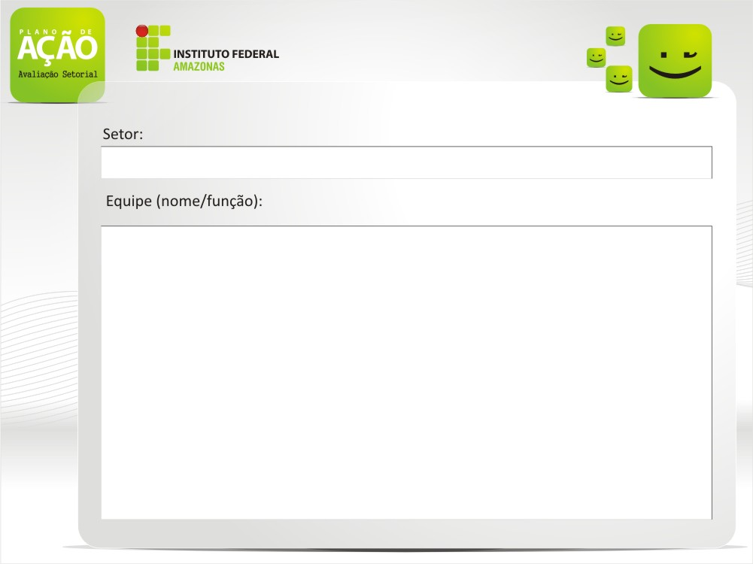
PDA 2014
DIRETORIA GERAL IFAM / CAMPUS PRESIDENTE FIGUEIREDO
Nome | Função
Keila | Chefe do Departamento de Ensino, Pesquisa e Extensão
Gean | Chefe do Departamento de Administração e Planejamento
Jackson Pantoja | Coordenador de Extensão
Antônio Carlos | Coordenador de Pesquisa e Inovação
Antônio Carlos | Coordenador de Controle Acadêmico e Coordenador Adjunto do PRONATEC
Larisse | Coordenador do Departamento de Organização Pedagógica

Slide 3
PDA 2014
DIRETORIA GERAL IFAM / CAMPUS PRESIDENTE FIGUEIREDO
Nome | Função
João Batista | Coordenador de Integração Escola-Empresa CIEE
Marcelo Duarte | Coordenador Geral de Cursos Técnicos
Alysson | Coordenador de Ensino Médio
Adriano | Coordenador do Curso de Recursos Pesqueiros
Luciane | Coordenadora do Curso de Administração
Paulino | Coordenador de Eventos
João Damasceno | Chefe da Comissão Permanente de Licitação

Slide 4
PDA 2014
DIRETORIA GERAL IFAM / CAMPUS PRESIDENTE FIGUEIREDO
Nome | Função
Raimundo Nonato | Coordenador de Patrimônio
Gilberto | Coordenador de Gestão de Pessoas
Flávio | Coordenador de Tecnologia da Informação

Slide 5
PDA 2014
PROJETOS DE AÇÃO DE EXTENSÃO. EDITAL Nº 005, DE 11 DE MARÇO DE 2014;
2. PROJETOS DOS PROGRAMAS INTEGRAIS .POLÍTICA DE ASSISTÊNCIA ESTUDANTIL DO IFAM 2014/2. EDITAL Nº 07/2014/IFAM/CAMPUS PRESIDENTE FIGUEIREDO, DE 30 DE ABRIL DE 2014.
Abraão de Souza Silva | Musicalização dos alunos do Integrado e apresentação do Coral na 24ª Festa do Cupuaçu | 1.630,00
Abraão de Souza Silva | monitoria de dança | 3.030,00
alysson Brhian de Souza Muniz Silva | o uso ferramentas de uma proposta digital como uma proposta no rendimento de notas dos alunos | 2.150,00
alysson Brhian de /souza Muniz Silva | VIII Mostra de Foguetes e XVII Olimpiadas Brasileira de Astrounáutica e Astronomia | 2.895,00
Adriano Teixiera de Oliveira | monitoria em aulas práticas no laboratório multidisciplinar | 1.800,00
Benjamim Batista de Oliveira | monitoria de mecânica | 1.500,00
Diego Coelho de Souza | projeto de conclusão de curso técnico como atividade de formação técnica científica do discente | 1.000,00

Slide 6
PDA 2014
PROJETOS DE AÇÃO DE EXTENSÃO. EDITAL Nº 005, DE 11 DE MARÇO DE 2014;
2. PROJETOS DOS PROGRAMAS INTEGRAIS .POLÍTICA DE ASSISTÊNCIA ESTUDANTIL DO IFAM 2014/2. EDITAL Nº 07/2014/IFAM/CAMPUS PRESIDENTE FIGUEIREDO, DE 30 DE ABRIL DE 2014.
Giese Silva de Figueiredo Costa | festa do estudante | 8.635,00
Gisele Feitosa | nivelamento de língua portuguesa e matemática | 620,00
Jackson Pantoja Lima | projeto institucional - IFAM na 24ª Festa do Cupuaçu - 2014 | 2.370,00
Jadiele Barbosa Mendonça | Promoção da Saúde e Prevenção de Doenças no Âmbito Escolar | 1.548,00
João Batista Félix de Souza | noções de tratamento de água em laboratório | 2.000,00
Luciani Andrade de Andrade | Visita Técnica dos Alunos SADMI 31 e oficina de empreendedorismo | 1.590,00
Luciani Andrade de Andrade | visita técnica dos alunos SADMI 31 empresa MASA | 500,00

Slide 7
PDA 2014
PROJETOS DE AÇÃO DE EXTENSÃO. EDITAL Nº 005, DE 11 DE MARÇO DE 2014;
2. PROJETOS DOS PROGRAMAS INTEGRAIS .POLÍTICA DE ASSISTÊNCIA ESTUDANTIL DO IFAM 2014/2. EDITAL Nº 07/2014/IFAM/CAMPUS PRESIDENTE FIGUEIREDO, DE 30 DE ABRIL DE 2014.
Marcelo Duarte de Andrade | maquete física de tanques | 1.800,00
Melissa Michelotti Veras | metodologia participativa para apoiar projetos de desenvolvimento local | 2.199,50
Melissa Michelotti Veras | projeto institucional | 699,50
Nereida da Costa Nogueira | semana interna de prevenção à saúde | 1.870,00
Nereida da Costa Nogueira | visita técnica dos alunos SADM21 | 500,00
Nereida da Costa Nogueira | visita técnica dos alunos IELT 11 à empresa Ceras Jhonson LTDA | 500,00
Paulino Pinheiro Gaia | EXPOJIFAM | 16.928,00

Slide 8
PDA 2014
PROJETOS DE AÇÃO DE EXTENSÃO. EDITAL Nº 005, DE 11 DE MARÇO DE 2014;
2. PROJETOS DOS PROGRAMAS INTEGRAIS .POLÍTICA DE ASSISTÊNCIA ESTUDANTIL DO IFAM 2014/2. EDITAL Nº 07/2014/IFAM/CAMPUS PRESIDENTE FIGUEIREDO, DE 30 DE ABRIL DE 2014.
Paulino Pinheiro Gaia | IV JIFAM | 17.970,00
Paulino Pinheiro Gaia | JEAS estadual e GIFEN Norte | 11.188,00
Paulino Pinheiro Gaia | Desfile Cívico | 3.000,00
Paulino Pinheiro Gaia | Semana da Pátria | 6.370,00
Paulino Pinheiro Gaia | jogos brasileiro intercampi do IFAM JIFS | 6.890,00
Paulo Marreiro | ação e cidadania 2014 | 1.600,00
Paulo Marreiro | projeto coral IFAM | 489,66
Paulo Marreiro | Projeto de Educação Patrimonial no município de Presidente Figueiredo | 180,00

Slide 9
PDA 2014
PROJETOS DE AÇÃO DE EXTENSÃO. EDITAL Nº 005, DE 11 DE MARÇO DE 2014;
2. PROJETOS DOS PROGRAMAS INTEGRAIS .POLÍTICA DE ASSISTÊNCIA ESTUDANTIL DO IFAM 2014/2. EDITAL Nº 07/2014/IFAM/CAMPUS PRESIDENTE FIGUEIREDO, DE 30 DE ABRIL DE 2014.
Paulo Marreiro | Projeto de Educação Patrimonial no município de Presidente Figueiredo | 180,00
paulo marreiro | recurso para custeio monitoria de história IELT 11 | 690,00
Paulo Marreiro | IFAM CPRF na Câmara Municipal de Presidente Figueiredo / Ação Mobiliza Figueiredo | 300,00
paulo marreiro | desvendando a história indígena. Caverna maruágua | 400,00
paulo marreiro | aula prática museu amazônico, centro cultural povos da amazônia | 400,00
paulo marreiro | I MOSTRA DOC IFAM 2014 | 350,00
paulo marreiro | suporte pedagógico de preparação ao vestibular/ENEM. | 4.000,00

Slide 10
PDA 2014
PROJETOS DE AÇÃO DE EXTENSÃO. EDITAL Nº 005, DE 11 DE MARÇO DE 2014;
2. PROJETOS DOS PROGRAMAS INTEGRAIS .POLÍTICA DE ASSISTÊNCIA ESTUDANTIL DO IFAM 2014/2. EDITAL Nº 07/2014/IFAM/CAMPUS PRESIDENTE FIGUEIREDO, DE 30 DE ABRIL DE 2014.
Luíza Brasil viana matta | visita técnica da disciplina biologia 2º eletrotécnica | 700,00
Hayanne soares pinheiro | práticas dos conhecimentos de produção industrial | 876,00
Rayza Lima Araújo | interação aluno - empresa. Estratégia de apoio pedagógico para obtenção da excelência na formação de técnicos em recursos pesqueiros. Módulo 3-2014.2 | 4.752,00
Rayza Lima Araújo | interação aluno - empresa. Estratégia de apoio pedagógico para obtenção da excelência na formação de técnicos em recursos pesqueiros. Módulo 3-2014.1 | 2.904,00
Rayza lima araújo | aula prática disciplina aquicultura | 350,00
Rayza Lima Araújo | monitoria em microbiologia ambiental do pescado | 1.704,00
Sionise rocha gomes | monitoria de informática | 1.400,00

Slide 11
PDA 2014
PROJETOS DE AÇÃO DE EXTENSÃO. EDITAL Nº 005, DE 11 DE MARÇO DE 2014;
2. PROJETOS DOS PROGRAMAS INTEGRAIS .POLÍTICA DE ASSISTÊNCIA ESTUDANTIL DO IFAM 2014/2. EDITAL Nº 07/2014/IFAM/CAMPUS PRESIDENTE FIGUEIREDO, DE 30 DE ABRIL DE 2014.
sionise rocha gomes | monitoria de informática | 1.400,00
suelem miranda | aplicação de metodologia do estudo de quelônios. oficina de psicultura e construções aquícola | 2992,00
 | Total | 116.700,16

Slide 12
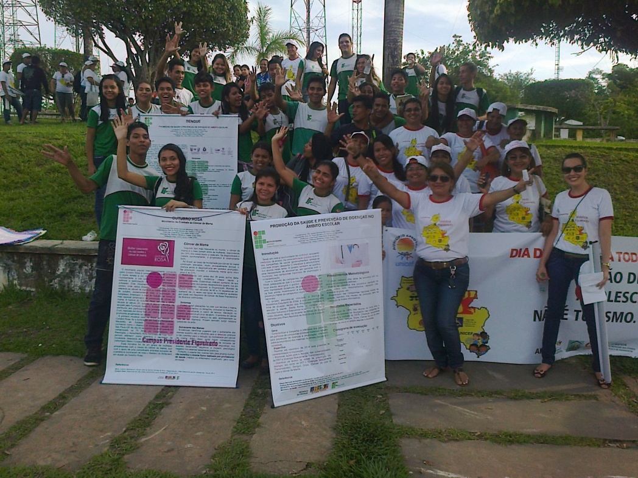
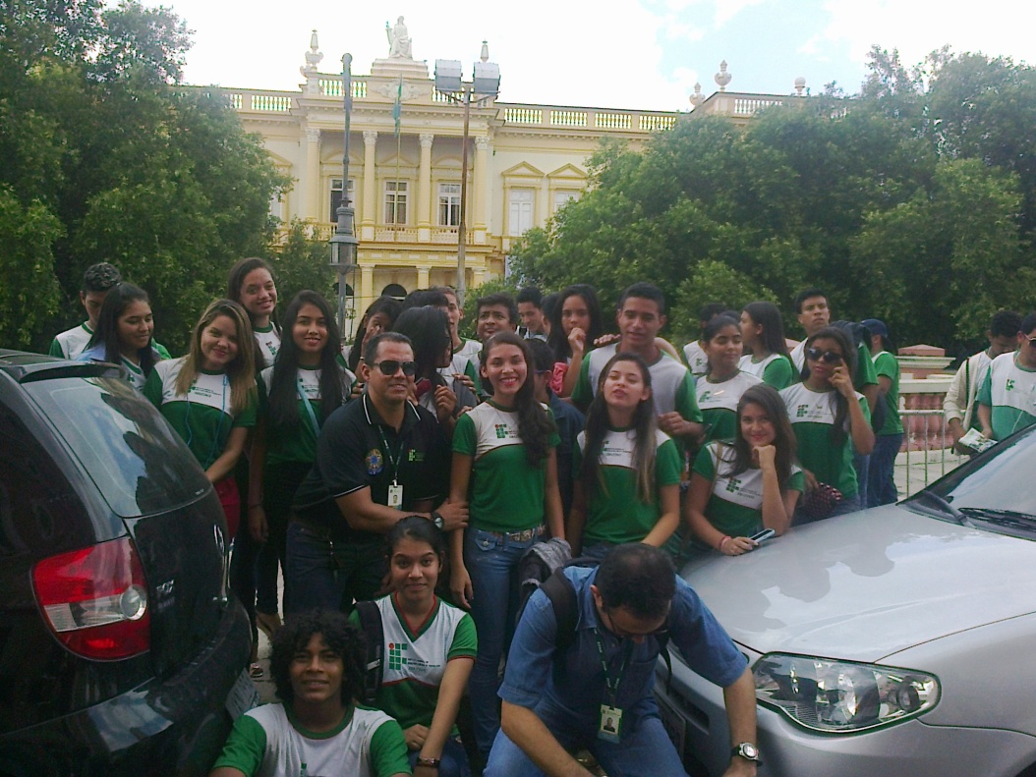
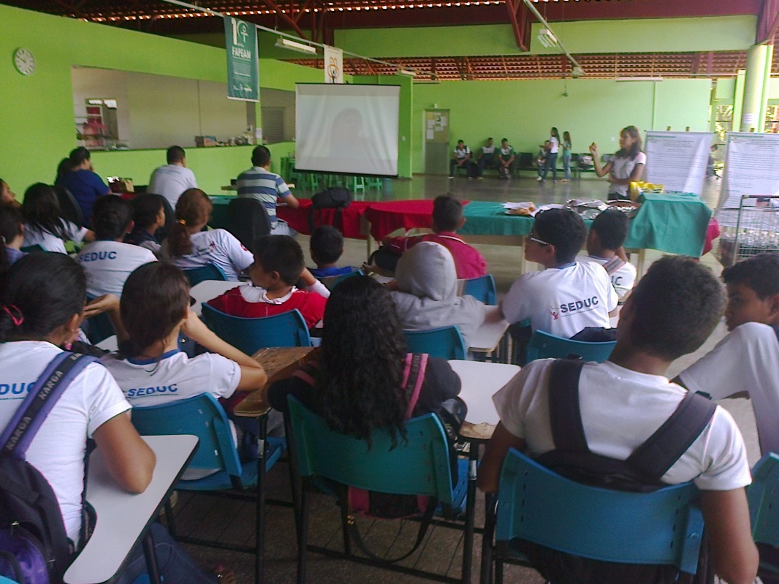
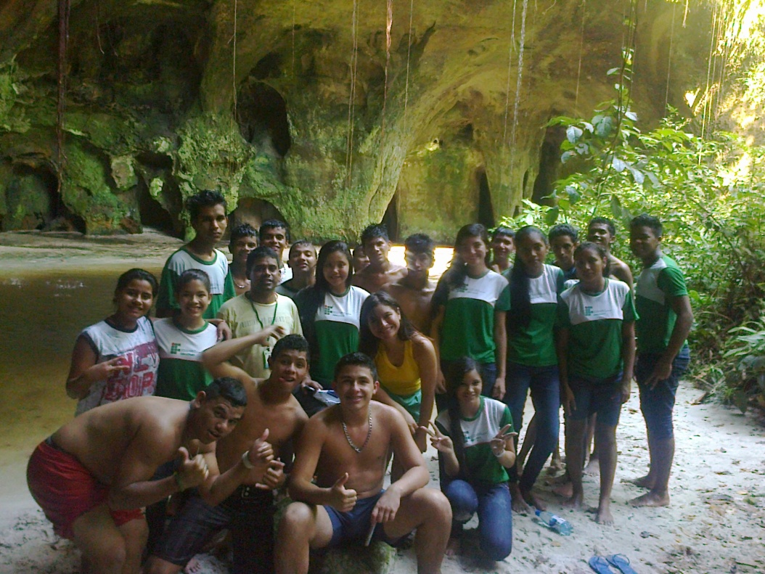

Slide 13
PDA 2014
1. PROGRAMA INSTITUCIONAL PARA CONCESSÃO DE BOLSAS DE INCENTIVO
À INICIAÇÃO CIENTÍFICA (MODALIDADE IC Jr . CURSOS DE NÍVEL MÉDIO ): 10 projetos;
1.1. Título do Projeto: ASPECTOS ALIMENTARES EM TUCUNARÉS Cichla sp. DO LAGO DE BALBINA. ORIENTADOR: ADRIANO TEIXEIRA
1.2. Título do Projeto: A construção do referencial teórico-prático do setor agrário em Presidente Figueiredo sob o ponto de vista geográfico e social através dos ciclos M-D-M versus D-M-D. ORIENTADOR: ANTONIO CARLOS B.DE SOUZA
1.3. Empreendedorismo no Município de Presidente Figueiredo: Um estudo de viabilidade na formalização do microempreendedor. ORIENTADOR: CLAUDIO F. TINO
1.4. Caracterização da dieta e ecomorfologia de peixes de igarapés no município de Presidente Figueiredo. ORIENTADOR: JACKSON P. LIMA
1.5. ANÁLISE SOCIOECONOMICA DA COMUNIDADE DOS PESCADORES DA VILA DE BALBINA E RUMO CERTO. ORIENTADOR: PAULO MARREIRO S. JUNIOR.

Slide 14
PDA 2014
1. PROGRAMA INSTITUCIONAL PARA CONCESSÃO DE BOLSAS DE INCENTIVO
À INICIAÇÃO CIENTÍFICA (MODALIDADE IC Jr . CURSOS DE NÍVEL MÉDIO ): 10 projetos;
6. Título do Projeto: NATAÇÃO PARA MELHORIA DA QUALIDADE DE VIDA DE ALUNOS E SERVIDORES DO IFAM – PRESIDENTE FIGUEIREDO. ORIENTADOR: PAULINO GAIA.
7. Título do Projeto: Ensino Médio, Técnico Integrado sob o viés Interdisciplinar: uma leitura científica na perspectiva do aluno. ORIENTADOR: TEREZINHA V. BOAS
8. Título do Projeto: A Produção do Espaço Turístico em Presidente Figueiredo: Um Estudo dos Impactos Socioambientais, Potencialidades e Vulnerabilidades do Setor. ORIENTADOR: ANTONIO CARLOS B.DE SOUZA
9. Influência das características abióticas dos corpos d´água na estruturação das comunidades de peixes de igarapés no município de Presidente Figueiredo. ORIENTADOR: JACKSON P. LIMA
10. RESULTADOS DA OBRIGATORIEDADE DO ESTUDO DA HISTÓRIA E CULTURA INDÍGENAS EM ESCOLAS PÚBLICAS DO MUNICÍPIO DE PRESIDENTE FIGUEIREDO (Lei n° 11.645). ORIENTADOR: PAULO MARREIRO S. JUNIOR.

Slide 15
PDA 2014
2. PIBIC JR – EDITAL CNPq: 4 projetos:
2.1.Título do Projeto: Theobroma grandiflorum: do concreto ao imaterial. A festa do cupuaçu de Presidente Figueiredo e os impactos do evento sobre os moradores da cidade. ORIENTADOR: ANTONIO CARLOS B.DE SOUZA
2.2. Título do Projeto: Avaliação dos aspectos econômicos e higiênico-sanitários da comercialização de peixe em Presidente Figueiredo-AM. ORIENTADORA: RAYZA ARAUJO.
2.3. Título do Projeto: Recursos tecnológicos na educação básica: um panorama do uso de tecnologias na rede pública do município de Presidente Figueiredo – AM. ORIENTADOR: DANIEL RICHARDSON DE CARVALHO SENA.
2.4. ENSINO DA HISTÓRIA E CULTURA AFRO-BRASILEIRA, (Lei n° 11.645) em Presidente Figueiredo. ORIENTADOR: PAULO MARREIRO S. JUNIOR.

Slide 16
PDA 2014
3. EDITAL N⁰ 04, DE 24 DE JUNHO DE 2013 SELEÇÃO DE PROJETOS DE EXTENSÃO, COM CONCESSÃO DE BOLSAS E APOIO FINANCEIRO – 17 projetos.
PROJETOS | PROPONENTE | Bolsista
A sociedade de Presidente Figueiredo em imagem e som. | Paulo Marreiro dos Santos Junior | Rosane Magalhães Lima
IFAM Presidente Figueiredo: Ação e Cidadania | Antônio Carlos Batista de Souza | Ketheleen Kerolaine Gonçalves
Campeonato municipal de lançamento de foguetes de garrafa "PET" | João Batista Felix de Sousa | Andréia Oliveira dos Santos
CINEIFAM - Sessões de filmes temáticos | Abraão de Souza Silva | Thalia Alves Gomes
Desenvolvimento Socioambiental e econômico por meio da reciclagem de garrafas "PET" | Emanuel Carvalho Silva | David Marques de Melo
Experimentos ópticos com aplicação da geometria. | Josiel da Cunha Silva | Alan Carlos Carvalho dos Santos

Slide 17
PDA 2014
3. EDITAL N⁰ 04, DE 24 DE JUNHO DE 2013 SELEÇÃO DE PROJETOS DE EXTENSÃO, COM CONCESSÃO DE BOLSAS E APOIO FINANCEIRO – 15 projetos.
PROJETOS | PROPONENTE | Bolsista
Handebol e voleibol para crianças e jovens de Presidente Figueiredo | Paulino Pinheiro Gaia | BOLSISTA ESTÁ SENDO SUBSTITUÍDO
Handebol e voleibol para crianças e jovens de Presidente Figueiredo | Paulino Pinheiro Gaia | Francisco Paulo da Silva Junior
IFAM - Music - Teoria e Prática | Abraão de Souza Silva | Julia Rodrigues Parga
Natação cidadã no IFAM - PF | Paulino Pinheiro Gaia | Gabriela Flores do Nascimento
Noções de tratamento de água em laboratório | João Batista Felix de Sousa | Amanda Jacauna e Sousa
O alcance social da lei nº 11645 em Presidente Figueiredo a obrigatoriedade de estudos da história e cultura indígena. | Paulo Marreiro dos Santos Junior | Nelcivando Santos de Souza

Slide 18
PDA 2014
3. EDITAL N⁰ 04, DE 24 DE JUNHO DE 2013 SELEÇÃO DE PROJETOS DE EXTENSÃO, COM CONCESSÃO DE BOLSAS E APOIO FINANCEIRO – 15 projetos.
PROJETOS | PROPONENTE | Bolsista
Uso de espaços não formais no ensino de biologia. | Adriano Teixeira de Oliveira | Brenner Petrônio Dias Monteiro
Práticas no laboratório de Ciências | Adriano Teixeira de Oliveira | Karolayne Batista Teixeira
Uso de espaços não formais no ensino de biologia. | Adriano Teixeira de Oliveira | Geovana Inês Menezes Mota
Implantação de Incubadora de Empresas no campus Presidente Figueiredo - IFAM - Presidente Figueiredo | Claudio Fernandes Tino | Lo-Ruama Edzayne Gomes
Incentivo a formalização da microempreendedor no município de Presidente Figueiredo | Claudio Fernandes Tino | Ana Paula Bastos da Silva

Slide 19
PDA 2014
4. Curso de Elaboração de Projetos, ministrado pelo professor Daniel Nascimento e Silva;
5. Ação conjunta com a COEX para a realização da Semana Nacional de Ciência e Tecnologia;
6. Realização da JORTEC (Jornada Técnico Científica);
7. Participação de 3 Docentes e 2 TAE´s no IX CONNEPI – Congresso Norte e Nordeste de Pesquisa e Inovação;
8. Implantação da Incubadora.

Slide 20
PDA 2014
Coordenação de Execução Orçamentária: execução de cerca de 93% do orçamento de custeio e 62% do Orçamento de Capital. Segue a baixo tabela de gastos com Custeio e com Capital:
Custeio | Valor | Custeio | Valor
Reprografia IFAM | R$ 10.873,73 | Energia Elétrica | R$ 63.795,61
Locação de Motorista | R$ 30.462,21 | Prestação de Serv. de Informática | R$ 38.962,23
Treinamento/Capacitação | R$ 24.770,00 | Aquisição de Peças de Reposição de Informática | R$ 11.595,50
Licenciamento Veículos Oficiais | R$ 1.607,42 | Correios | R$ 62,48
Limpeza, Manutenção e Conservação | R$ 441.177,75 | Manutenção de Veículos Oficiais | R$ 17.866,06
Segurança Armada - Vigilância | R$ 339.271,98 | Editora NDJ - Publicações e Consultas Jurídicas | 8.450,00
Impressa Nacional -Publicações | R$ 6.820,08 | Manutenção Preventiva e Corretiva - Ar Condicionado | 25.242,75

Slide 21
PDA 2014
Coordenação de Execução Orçamentária: execução de cerca de 93% do orçamento de custeio e 62% do Orçamento de Capital. Segue a baixo tabela de gastos com Custeio e com Capital:
Custeio | Valor | Capital | Valor
Diárias | R$ 92.040,00 | Aquisição de Veículo L200 | R$ 119.350,00
Passagens | R$ 45.595,79 | Aquisição de Equip. AutoCalve | 7.700,00
Combustível | R$ 64.935,79 | Aquisição de Microonibus | 229.500,00
Telefonia fixa | R$ 10.435,37 | Aqiusição de Desktop | 25.671,84
Telefonia Móvel | R$ 8.968,00 | Aquisição de Software | 14.047,00
Reprografia IFAM | R$ 10.873,73
Locação de Motorista | R$ 30.462,21

Slide 22
PDA 2014
Coordenação de Execução Orçamentária: execução de cerca de 93% do orçamento de custeio e 62% do Orçamento de Capital. Segue a baixo tabela de gastos com Custeio e com Capital:
Custeio | Valor | custeio | Valor
Apoio Administrativo D&L | 43.081,41 | Atividade Pedagógica/Monitoria | 120.442,16
Material p/ Manutenção de Bens Imóveis e Instalações | 127.313,59
Material de Consumo - Açucar | 1.750,00
Serviços Gráficos e Editoriais | 19.995,00
Serviço de Produção Industrial | 59.994,22
Contratação de Empresa de Eventos e Alimentos | 10.987,50
Assistencia Estudantil | 307.380,00

Slide 23
PDA 2014
Coordenação de Licitação
Licitações Realizadas:
- Serviços Reprográficos
- Manutenção dos Veículos
Processos licitatórios iniciados:
- Instalação do Grupo Gerador
-Equipamentos do Laboratório de Recursos Pesqueiros
- Estacionamento
-Obras da Piscina
-Atualização do Sistema de Câmeras
- Aquisição de Livros

Slide 24
PDA 2014
DEPARTAMENTO DE ADMINISTRAÇÃO E PLANEJAMENTO
1.1 Compra de Veículo Oficial
1.2 Compra de Microônibus
1.3 Coleta Seletiva no Campus
1.4 Aquisição de mobiliário
1.5 Aquisição de software
1.6 Aquisição de Notebooks
1.7 Link de Dados - Aumento da Velocidade da internet
1.8 Capacitação de maior numero de servidores
1.9 Implantação da Comissão Permanente de Licitação

Slide 25
PDA 2014
COMISSÃO PERMANENTE DE LICITAÇÃO
- CURSO DE CAPACITAÇÃO DE LICITAÇÕES, CONTRATOS ADMINISTRATIVOS E FORMAÇÃO DE PREGOEIROS, PARA OS SERVIDORES DA COMISSÃO DE LICITAÇÃO:
ELIANE GERONCIO DOS SANTOS, TAE-ASSIST. ADM; FABRÍCIO RONCALIO, TAE-ADMINISTRADOR; JOÃO DAMASCENO MUSTAFA, TAE-ASSIST. ADM, EM SÃO LUIS-MA
AÇÕES/ RESULTADO: REALIZADO
-CURSO: OFICINA DE ELABORAÇÃO DE PROJETO BASICO E TERMO DE REFERENCIA
PERÍODO: 25 A 27 DE AGOSTO DE 2014, EM MANAUS-AM
AÇÕES/ RESULTADO: REALIZADO
- LICITAÇÕES DE SERVIÇOS REPROGRAFIA
AÇÕES/RESULTADOS: PROCESSO REALIZADO E HOMOLOGADO, SURTINDO OS EFEITOS JURÍDICOS;

Slide 26
PDA 2014
COMISSÃO PERMANENTE DE LICITAÇÃO
- LICITAÇÃO DE SERVIÇOS DE MANUTENÇÃO VEICULAR COM FORNECIMENTO DE PEÇAS, ACESSÓRIOS E PRESTAÇÃO DE SERVIÇOS.
AÇÕES/RESULTADOS:
PROCESSO LANÇADO NO COMPRASNET;
AGUARDANDO PUBLICAÇÃO DE AVISO DE LICITAÇÃO PARA DIA 16.12.2014
- LICITAÇÃO PARA AQUISIÇÃO DE MATERIAIS, EQUIPAMENTOS E INFRAESTRUTURA PARA O LABORATÓRIO DE RECURSOS PESQUEIROS,
AÇÕES/RESULTADOS:
- ELABORAÇÃO DO TERMO DE REFERENCIA DE 163 ITENS DO LABORATÓRIO DE RECURSOS PESQUEIROS;
LICITAÇÃO DA SEGURANÇA ARMADA;
LICITAÇÃO DA EMPRESA PRESTADORA DE SERVIÇOS DE LIMPESA E MANUTENÇÃO.
- LICITAÇÃO DA EMPRESA DE REPOGRAFIA.

Slide 27
PDA 2014
AUDIÊNCIA PÚBLICA PARA IMPLEMENTAÇÃO DE NOVOS CURSOS - 2015
Administração Integrado.
2015-2018
Informática
Agroecologia
Aqüicultura
Meio Ambiente
Estabelecimento de Convênios:
Prefeitura, Câmara Municipal, Empresa Jayoro Ltda e Escolas Estaduais.
PDA 2014: proposta dos servidores
Bens e sistemas de Informática:
Obras de Infraestrutura;
Criação de Laboratórios;
Formação Continuada;

Slide 28
PDA 2014
CAPACITAÇÃO CONTINUADA DE SERVIDORES
NOVA VERSÃO DO SISTEMA DE CONCESSÃO DE DIÁRIAS E PASSAGENS – SCDP 24 H/A RECIFE – PERNAMBUCO 23 A 25 DE ABRIL DE 2014 R$ 580,0
NOVA VERSÃO DO SISTEMA DE CONCESSÃO DE DIÁRIAS E PASSAGENS – SCDP 24 H/A RECIFE – PERNAMBUCO 23 A 25 DE ABRIL DE 2014 R$ 580,00
SEMINÁRIO NACIONAL ABED DE EDUCAÇÃO A DISTÂNCIA 24 H/A SÃO PAULO – SP 24 A 26 DE ABRIL DE 2014 R$ 450,00
GESTÃO E FISCALIZAÇÃO DE CONTRATOS 24 H/A BRASÍLIA – DF 19 A 21 DE MAIO DE 2014 R$ 510,00
SIAFI OPERACIONAL E NOVO CPR 20 H/A BRASÍLIA – DF 14 A 16 DE MAIO DE 2014 R$ 360,00
LICITAÇÕES, CONTRATOS ADMINISTRATIVOS E FORMAÇÃO DE PREGOEIROS 28 H/A SÃO LUÍS – MA 21 A 24 DE JULHO DE 2014 R$ 1.500,00
LICITAÇÕES, CONTRATOS ADMINISTRATIVOS E FORMAÇÃO DE PREGOEIROS 28 H/A SÃO LUÍS – MA 21 A 24 DE JULHO DE 2014 R$ 1.500,00
LICITAÇÕES, CONTRATOS ADMINISTRATIVOS E FORMAÇÃO DE PREGOEIROS 28 H/A SÃO LUÍS – MA 21 A 24 DE JULHO DE 2014 R$ 1.500,00
HIDRÁULICA INDUSTRIAL REXROTH 35 H/A GUARULHOS – SP 04 A 08 DE AGOSTO DE 2014 R$ 1.000,00
JAVA E ORIENTAÇÃO A OBJETOS 40 H/A SÃO PAULO – SP 18 A 22 DE AGOSTO DE 2014 R$ 2.090,00
OFICINA DE ELABORAÇÃO DE PROJETO BÁSICO E TERMO DE REFERÊNCIA 24 H/A MANAUS – AM 25 A 27 DE AGOSTO DE 2014 R$ 2.390,00
OFICINA DE ELABORAÇÃO DE PROJETO BÁSICO E TERMO DE REFERÊNCIA 24 H/A MANAUS – AM 25 A 27 DE AGOSTO DE 2014 R$ 2.390,00
OFICINA DE ELABORAÇÃO DE PROJETO BÁSICO E TERMO DE REFERÊNCIA 24 H/A MANAUS – AM 25 A 27 DE AGOSTO DE 2014 R$ 2.390,00
PROCESSAMENTO DE PESCADO 24 H/A SÃO PAULO – SP 26 A 28 DE AGOSTO DE 2014 R$ 1.920,00
PROCESSAMENTO DE PESCADO 24 H/A SÃO PAULO – SP 26 A 28 DE AGOSTO DE 2014 R$ 1.920,00
OPERAÇÃO PRÁTICA DE INSTRUMENTO 50 H/A BELO HORIZONTE – MG 10 A 14 DE NOVEMBRO DE 2014 R$ 2.500,00
TOTAL: R$ 120.000,00

Slide 29
PDA 2014
DEPARTAMENTO DE ADMINISTRAÇÃO E PLANEJAMENTO
2.1 Construção do Muro
2.2 Ginásio
2.3 Garagem/ Estacionamento
2.4 Bloco de Laboratório
2.5 Aquisição de Equipamentos para os Laboratórios ( Licitação para início 2015)
2.5 Aquisição de Veículo Oficial Modelo: Passeio.
2.6 Aquisição de Livros para Biblioteca
2.7 Implantação da Merenda Escolar
2.8 Instalação do Grupo Gerador ( Inicio de 2015)
2.9 Piscina
2.10 Instalação de Data show e sonorização das salas de aula. ( Em processo Licitatório para 2015)

Slide 30
PDA 2014
Licitação de contratação de uma nova empresa de Serviços reprográficos
- O FLUXOGRAMA DA COORDENAÇÃO DE LICITAÇÕES-CPRF
AÇÕES/RESULTADOS:
EM ELABORAÇÃO JUNTO AOS MEMBROS DA COMISSÃO E DEMAIS SETORES ENVOLVIDOS

Slide 31
PDA 2014
COMISSÃO PERMANENTE DE LICITAÇÃO
- LICITAÇÃO DE SERVIÇOS DE MANUTENÇÃO VEICULAR COM FORNECIMENTO DE PEÇAS, ACESSÓRIOS E PRESTAÇÃO DE SERVIÇOS.
AÇÕES/RESULTADOS:
PROCESSO LANÇADO NO COMPRASNET;
AGUARDANDO PUBLICAÇÃO DE AVISO DE LICITAÇÃO PARA DIA 16.12.2014
- LICITAÇÃO PARA AQUISIÇÃO DE MATERIAIS, EQUIPAMENTOS E INFRAESTRUTURA PARA O LABORATÓRIO DE RECURSOS PESQUEIROS,
AÇÕES/RESULTADOS: PARCIALEMENTE REALIZADO.
ELABORAÇÃO, EM CONJUNTO, COM O SETOR REQUISITANTE (PROFESORA DE RECURSOS PESQUEIROS) DO TERMO DE REFERENCIA, PARA QUE SEJA NORTEADO O DEVIDO EDITAL.
LEVANTAMENTO DE PREÇO DE REFERENCIA CONCLUÍDO, DE 163 ITENS, ENVOLVENDO MATERIAL PERMANENTE, VIDRARIAS, DESCARTÁVEIS, SOLUÇÕES E REAGENTES, MEIOS DE CULTURA,
MERENDA ESCOLAR

Slide 32
PDA 2014
Busca pela eficiência, eficácia, comprometimento, excelência, resultados e números de participações em atividades de ensino, pesquisa e extensão e participação de todos os segmentos do Campus.
Reconhecimento da sociedade figueiredense.
Atividades de Pesquisa e Extensão – editais internos e externos.
Aprovação de alunos no ENEM.
Formação Continuada de servidores = R$ 130.000,00
Gestão Participativa, Democrática e Humanizada.
Maior compromisso de alguns professores;
Articulação com outros órgãos;
Interlocução com agências de fomento externas;
Busca por outras fontes de fomento;
Obras de infraestrutura.
Merenda escolar;
Transporte para alunos

Slide 33
PDA 2014
Convênio e Interlocução com Prefeitura Municipal de Presidente Figueiredo;
Convênio e Interlocução com Câmara Municipal de Presidente Figueiredo;
Convênio e Interlocução com empresas locais e sociedade civil.
Aprovação em Editais Externos – FAPEAM; CNPq; outros.
Interlocução com UEA, Campus Presidente Figueiredo e Escolas Estaduais
Valorização do Curso de Recursos Pesqueiros com prestação de Serviços e Consultorias para Prefeitura e Produtores.
Descompromisso de alguns poucos professores;
Faltas e atrasos docentes;
Deficiência em espaços funcionais para estágio curricular;
Inauguração do CEI – Centro de Ensino Integrado do Governo do Estado;
Deficiência de alunos para o curso de Recursos Pesqueiros.

Slide 34
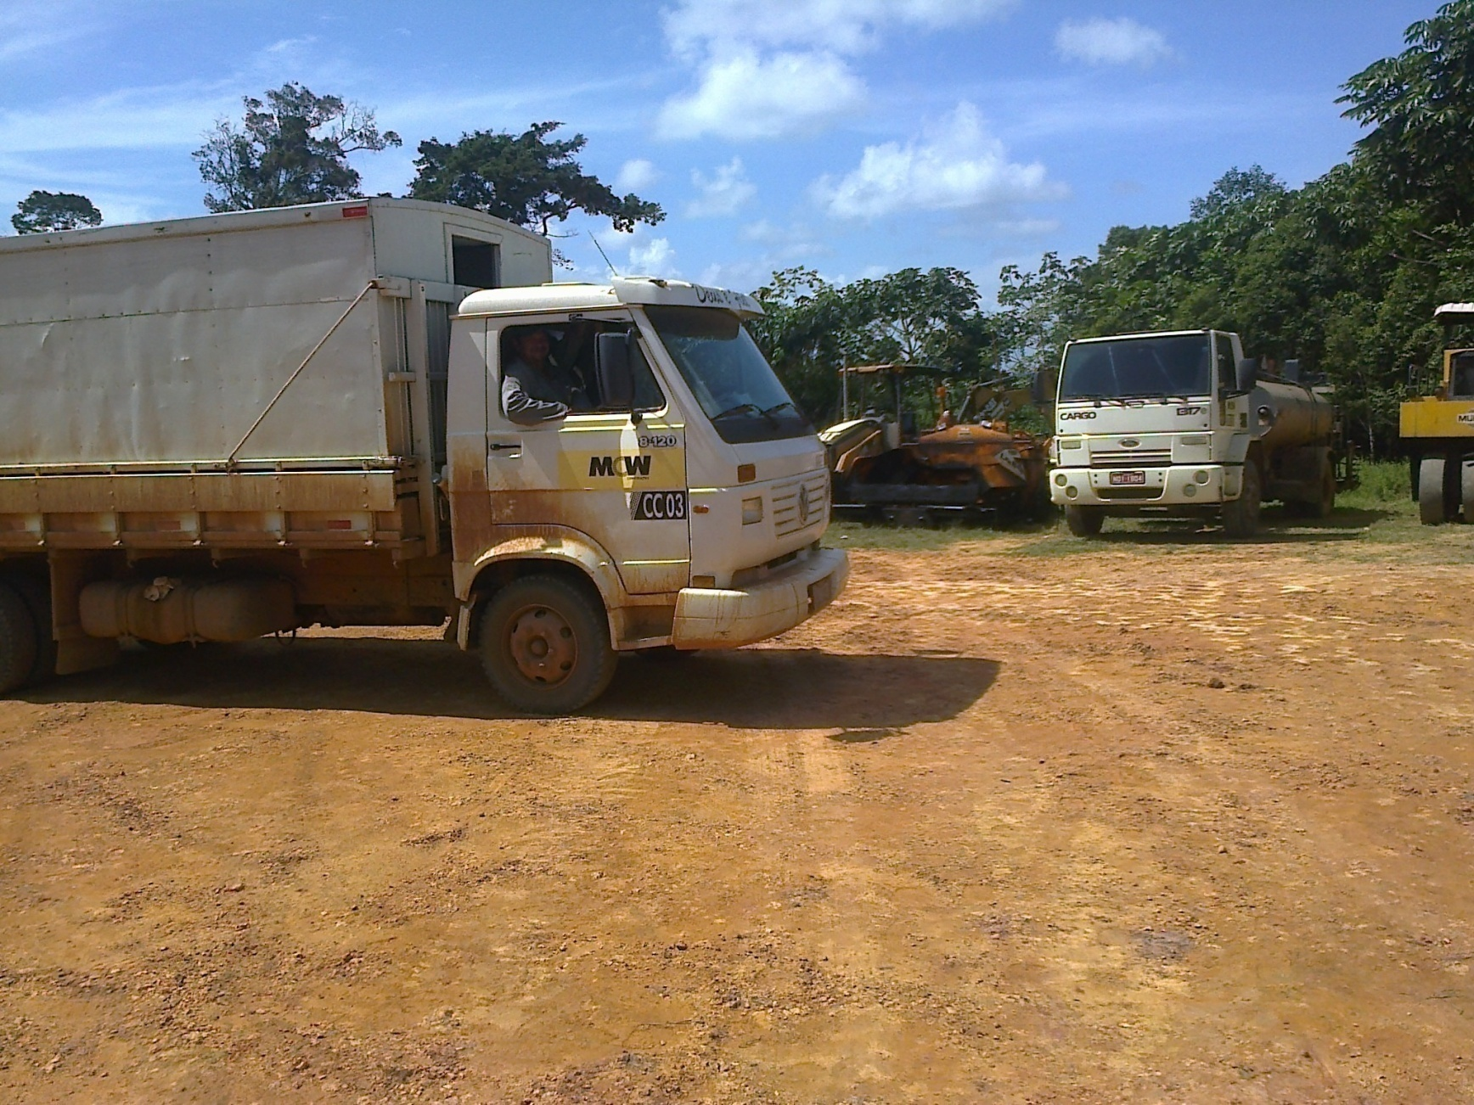
ASFALTAMENTO DO ESTACIONAMENTO DO CAMPUS PELA PREFEITURA MUNICIPAL DE PRESIDENTE FIGUEIREDO

Slide 35
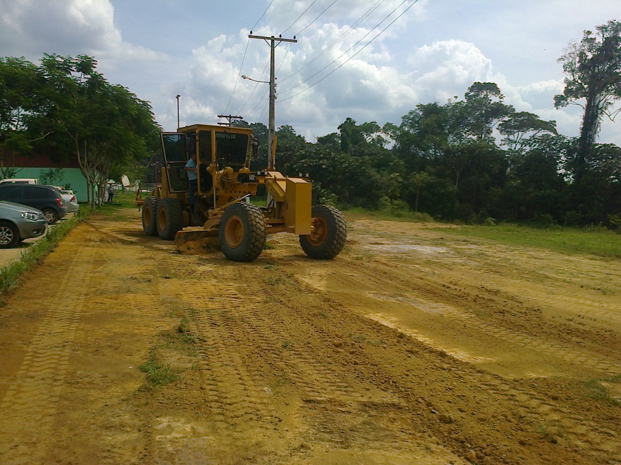
ASFALTAMENTO DO ESTACIONAMENTO DO CAMPUS PELA PREFEITURA MUNICIPAL DE PRESIDENTE FIGUEIREDO

Slide 36
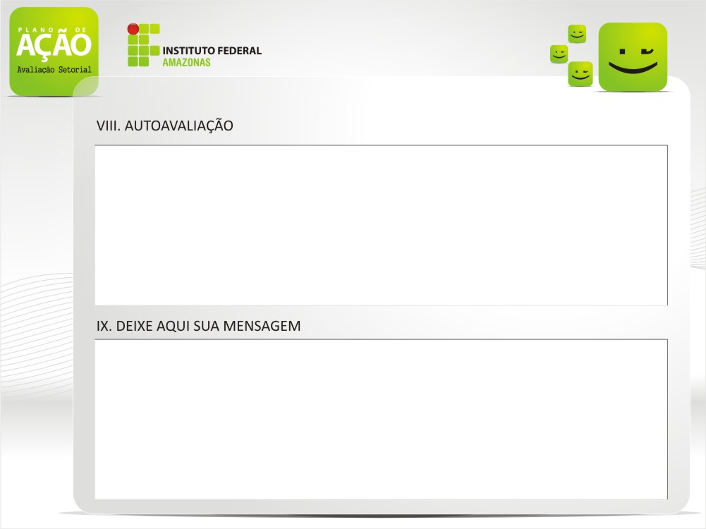
PDA 2014
Razoável – considerando a deficiência de pessoal e os ritos burocráticos do serviço público.
“O mal triunfa sempre que os bons não fazem nada”
Edmund Burke (1729 – 1797)
Parafraseado por Winston Churchill na II Guerra Mundial.

Slide 37
PDA 2014
* Digite um X no parêntese que corresponde ao seu grau de satisfação com a gestão.
x
X
*

